Slide 1
Védőoltások gyerekeknek
Készítette: Földes Károly

Slide 2
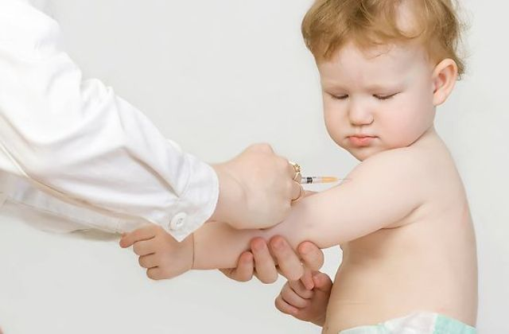

Slide 3
A gyerekek 5 éves kor alatt különösen érzékenyek különféle betegségekre, hiszen az immunrendszerük ekkor még sérülékeny és tapasztalatlan. Nem véletlen, hogy az ezt megelőző években kapják meg a kötelező védőoltások zömét.

Slide 4
Gyakori betegségek
Bárányhimlő
Rózsahimlő
Rotavírus
Pneumococcus
Meningococcus
Fekete himlő

Slide 5
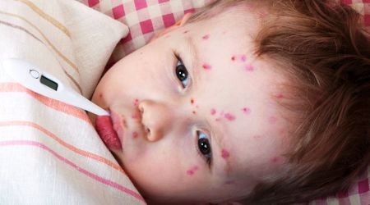
Bárányhimlő

Slide 6
A bárányhimlő fertőző, cseppfertőzéssel terjedő, piros, viszkető, hólyagos pattanásokat és lázat okozó, vírusos megbetegedés.
Rendkívül fertőző volta miatt szinte mindenki már gyermekként találkozik vele.
A bárányhimlőn átesettek általában egy életre védetté válnak.

Slide 7
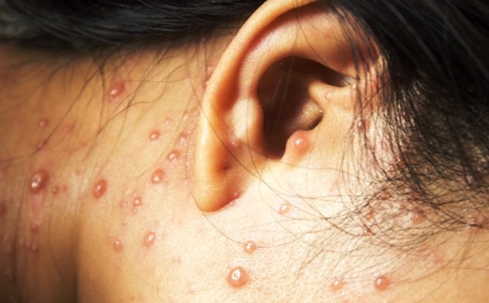

Slide 8
Megelőzése
A betegség védőoltással megelőzhető.
A vakcina szövetkultúrán szaporított, élő, gyengített vírust tartalmaz.
A veszélyeztetettek számára az oltás feltétlenül javasolt.

Slide 9
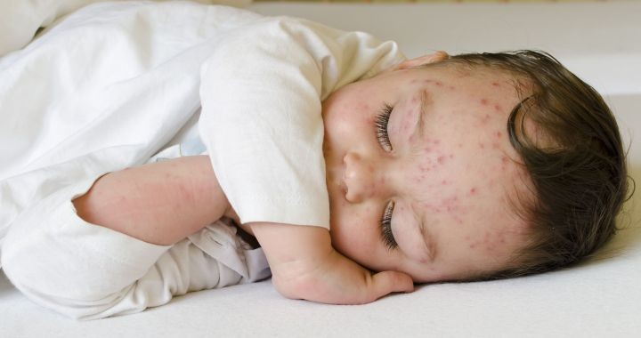
Rózsahimlő (Rubeola)

Slide 10
A rubeola egy jellegzetesen enyhe, gyermekkori kiütéses betegség, amelyet a rubeolavírus okoz.
Tünetek: gyengeség, fejfájás, hőemelkedés, nyirokcsomók megnagyobbodása, kicsi rózsaszín foltszerű kiütések, rózsaszín foltok a száj nyálkahártyáján, rózsaszín foltok a lágy szájpadon.

Slide 11
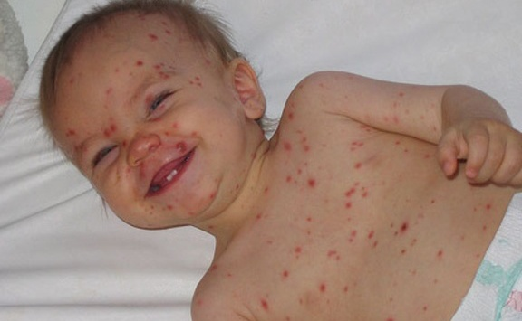

Slide 12
Megelőzés
A gyengített, élő kórokozót tartalmazó oltóanyag már 1969-től létezik.
A védőoltás a kanyaró és a mumpsz elleni hatóanyaggal együtt kerül beadásra, és élő, legyengített rubeolavírust tartalmaz.

Slide 13
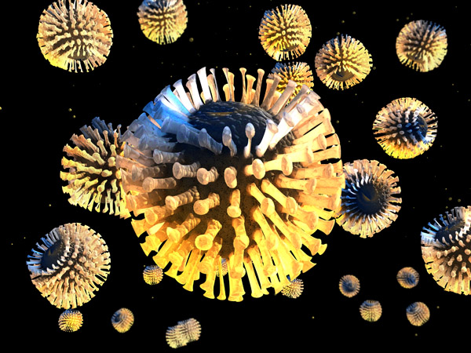
Rotavírus

Slide 14
A rotavírusok a csecsemők és kisdedek hasmenéssel, hányással járó megbetegedéseinek a leggyakoribb okozói világszerte.
Nagyfokú fertőzőképessége miatt nehéz megakadályozni a betegség terjedését, és jelenleg egyedül oltással lehet csak jelentősen csökkenteni a vírus okozta súlyos hasmenések, hányások előfordulását.

Slide 15
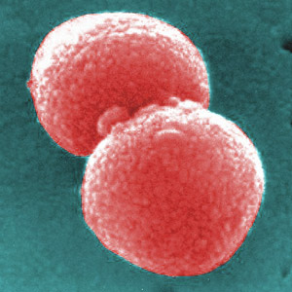
Pneumococcus

Slide 16
A pneumococcus a világon mindenütt elterjedt kórokozó, az ellene kifejlesztett védőoltás pedig a cseppfertőzéssel terjedő tüdőgyulladás megelőzésére szolgál.
2 éves kor alatt és 50 éves kor felett mindenkinek javasolják ezt a vakcinát.

Slide 17
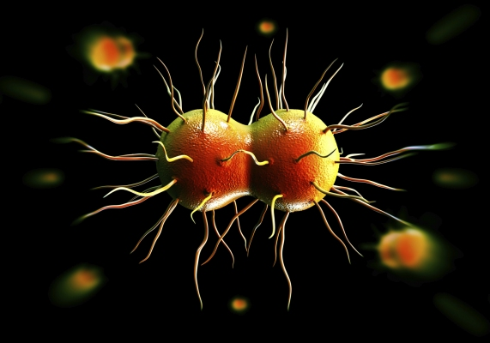
Meningococcus

Slide 18
A járványos agyhártyagyulladást többféle baktérium okozza, és nem mindegyik ellen van hatékony védőoltás.
A forgalomba lévő vakcinák viszont már gyermekkorban is beadhatók, és kifejezetten javasolt azokban az esetekben, amikor valaki járványos területre utazik.

Slide 19
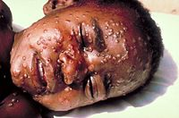
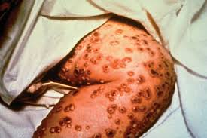
Fekete himlő

Slide 20
A fekete himlő emberi fertőző betegség, amelyet a Poxvirus variolae vírus okoz.
Ez volt az emberiség egyik legpusztítóbb ragályos kórokozója.
A fertőzöttek körében rendszerint magas volt a halálozási arány, és a túlélők közül sokan (mint például Kölcsey Ferenc) megvakultak.

Slide 21
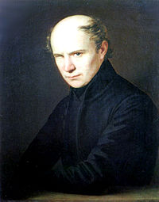
A túlélők gyakran megvakultak. Kölcsey Ferenc

Slide 22
Köszönöm a figyelmet!

